Slide 1

南方科技大学科研诚信宣讲（一）
郑焰 讲席教授
科研部副部长
2020年9月18日
科研部

Slide 2

科研诚信是科技创新的基石
诚信:
人类社会共有的根本道德原则和行为准则
中华民族的传统美德
社会主义核心价值观
学术不端是科技创新的绊脚石

Slide 3

科研诚信相关规定
科研项目方面
论文成果方面
医学伦理方面
案例
宣讲大纲

Slide 4
RANAS Model of Behavior Change
Norms
What are other people doing? What will others say?
Ability
Do I know how to do it?
Can I do it?
Self-Regulation
What is my plan?
Can I remember to do it?
Am I committed to do this?
Attitude
What will it cost me?
Do I like it?
Risk
Am I at risk?
Why?
--- Mosler, 2012
“Theory of Planned Behavior”

Slide 5
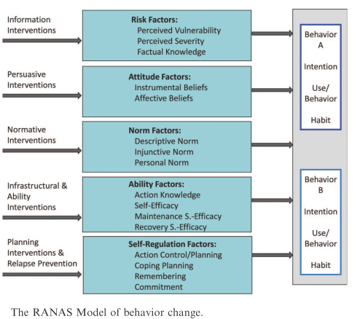
干预举措
端正学术研究习惯

Slide 6
科研诚信相关规定

Slide 7
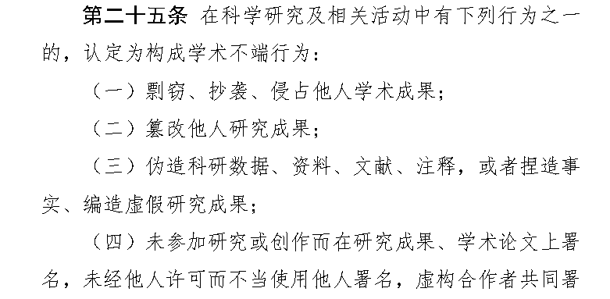
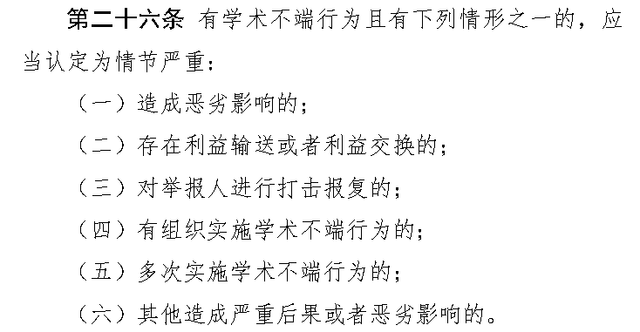
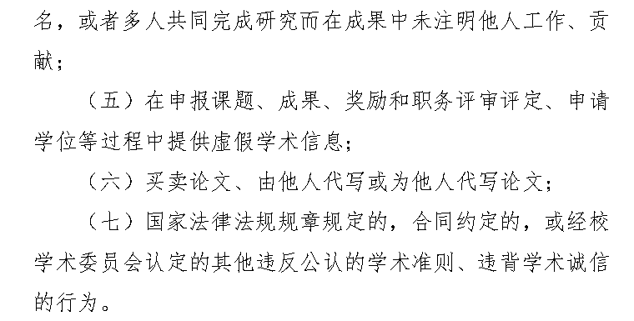
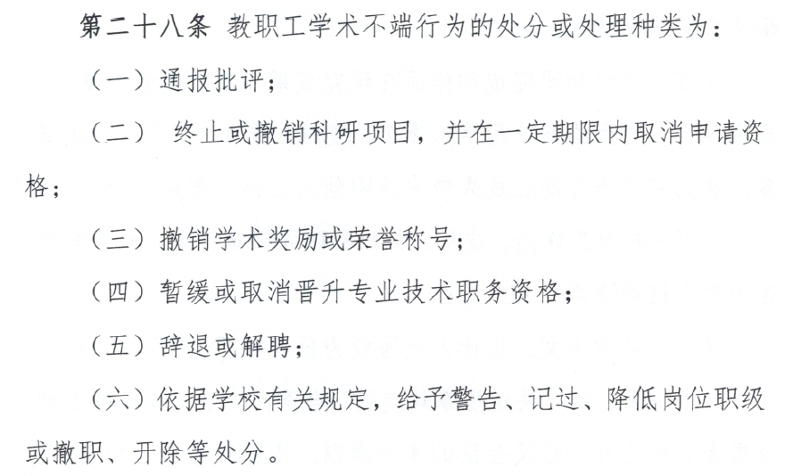
科研诚信相关规定：共七条
南方科技大学学术不端行为处理办法（试行）（南科大〔2016〕100号）

Slide 8
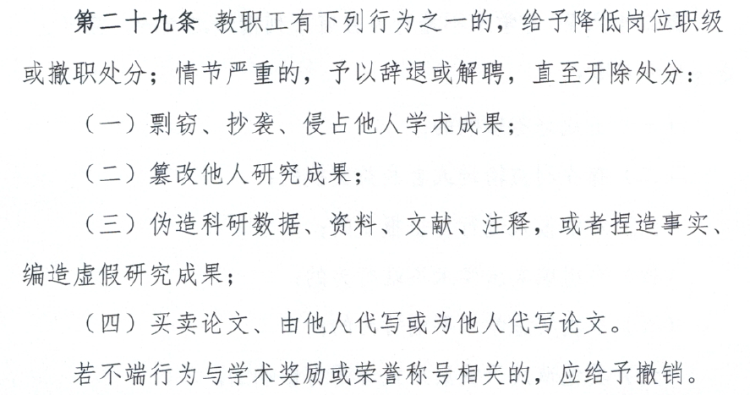
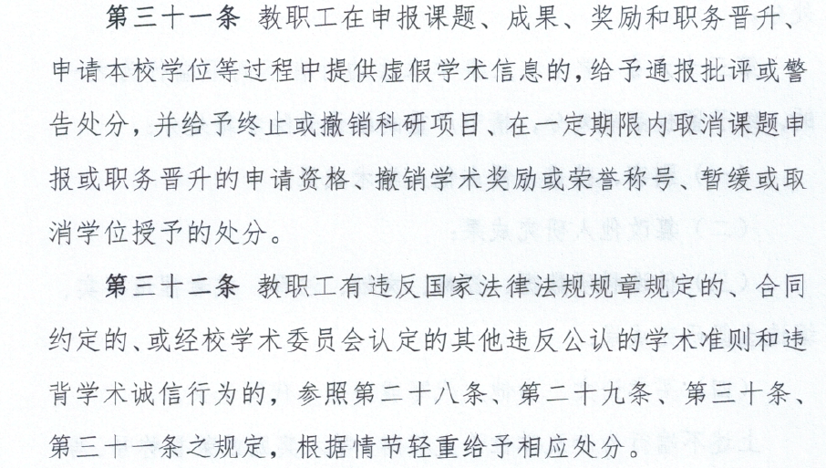
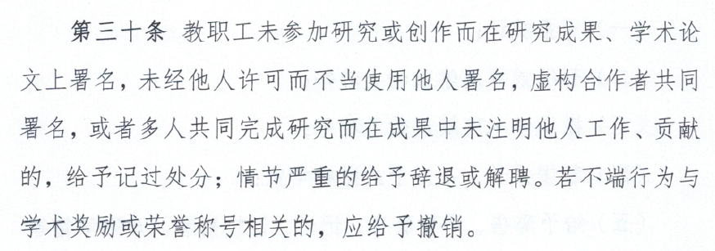
科研诚信相关规定：共七条
南方科技大学学术不端行为处理办法（试行）（南科大〔2016〕100号）
学术不端零容忍

Slide 9
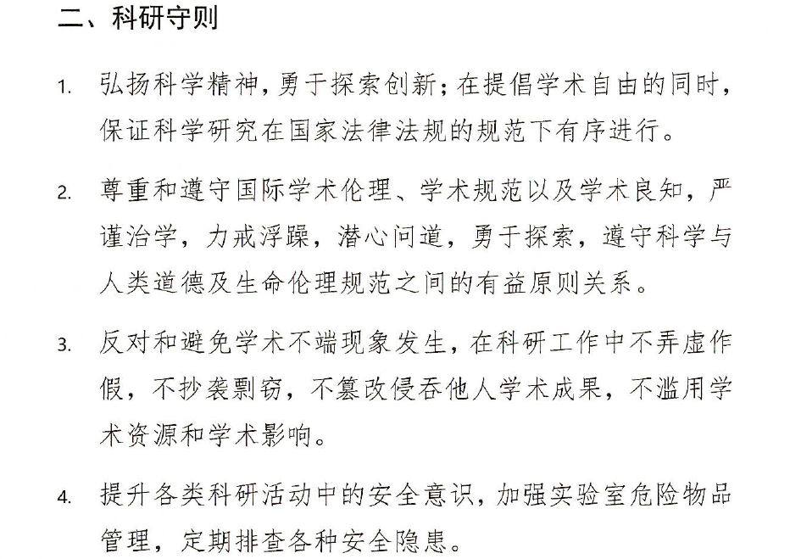

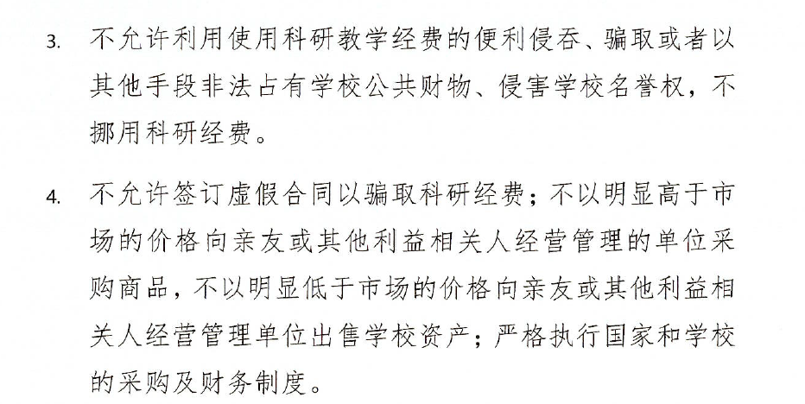
科研诚信相关规定：共六条
南方科技大学教师自律守则（教授委员会，2020年）
科研诚信靠自律

Slide 10
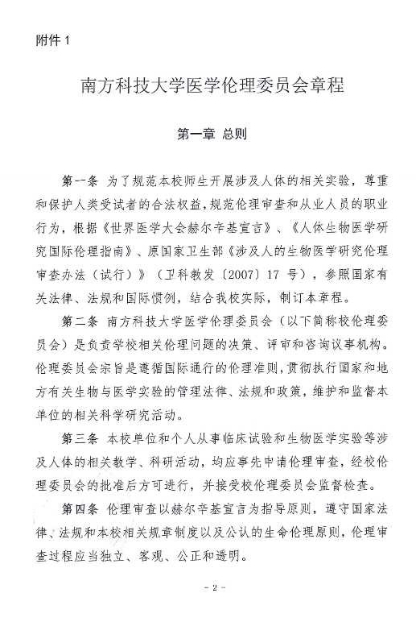
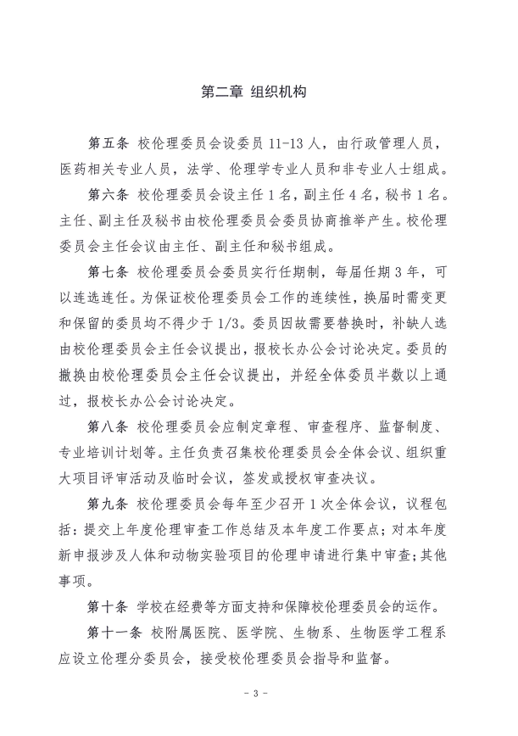
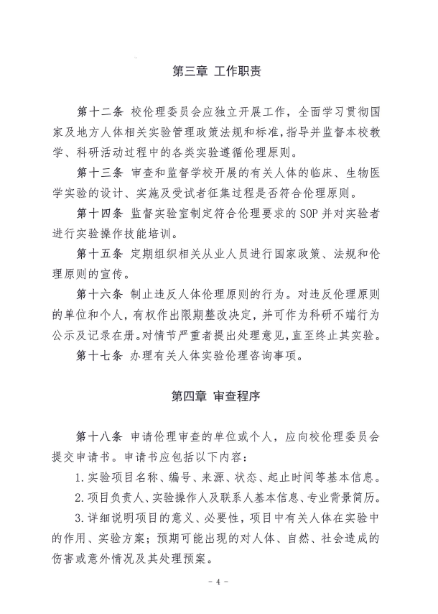
科研诚信相关规定：共二十五条
南方科技大学医学伦理委员会章程（南方科技大学，2019年）

Slide 11
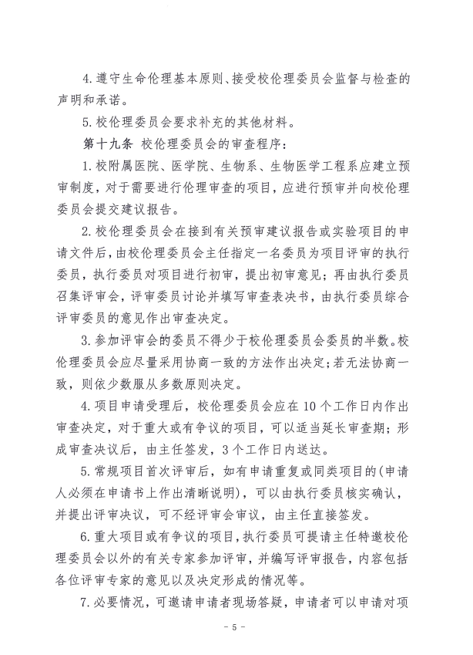
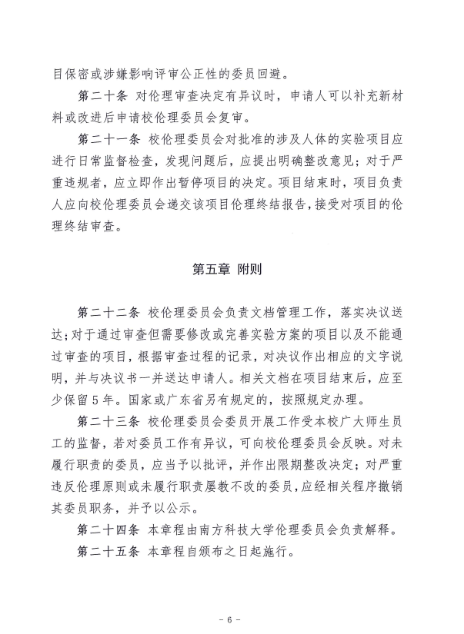
科研诚信相关规定
南方科技大学医学伦理委员会章程（南方科技大学，2019年）
涉及人体需警惕

Slide 12
科研诚信相关规定
近年来，国家出台系列政策文件，对国家科技计划监督工作提出了新要求。
  《涉及人的临床研究伦理审查委员会建设指南》（2019版）
  《涉及人的生物医学研究伦理审查办法》（2017年修订）
  《关于进一步加强科研诚信建设的若干意见》（2018年5月）
  《中央财政科技计划（专项、基金等）监督工作暂行规定》（国科发政〔2015〕471号）
  《科技部落实国家科技计划管理监督主体责任实施方案》 （国科办政〔2016〕49号）
  《科技监督和评估体系建设工作方案》（国科发政〔2016〕79号）

Slide 13
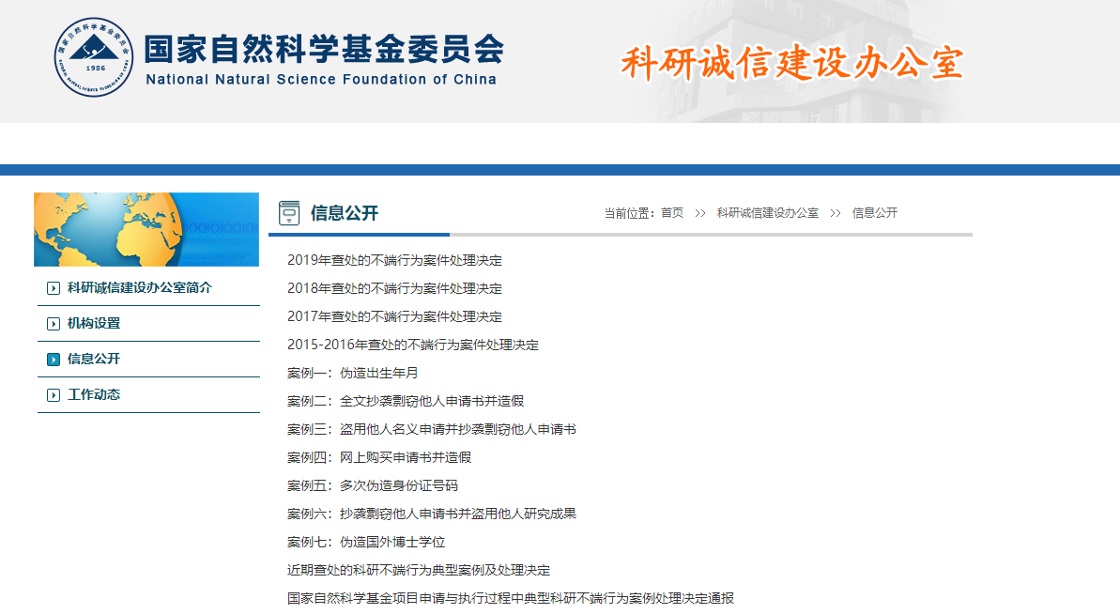
科研诚信相关规定
警惕并拒绝学术不端，做负责任的科研

Slide 14
科研项目方面

Slide 15
科研项目方面
常见学术不端行为：
（一）抄袭、剽窃、侵占他人项目申请书；
（二）伪造或者变造申请材料；
（三）侵占、挪用基金资助经费；
（四）采取贿赂、利益交换等不正当手段获得科研活动审批，获取科技计划项目（专项、基金等）、科研经费、荣誉、职务职称等；

Slide 16
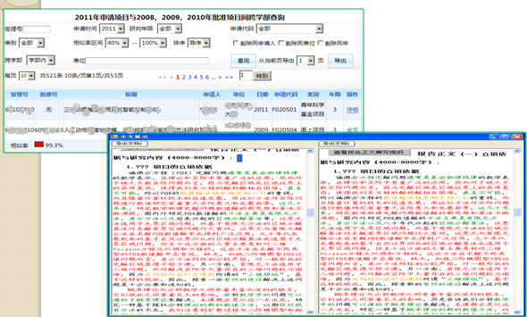
科研项目方面
科技部、国家基金委已启用申请书相似性检查自动比对服务，请勿抱有侥幸心理。
1、当年申请项目与基金委已经资助项目之间整体相似率、摘要、立项依据、研究内容、研究方案中任一项≥40%。
2、当年申请项目与往年未获资助项目为不同申请人，且整体相似率、摘要、立项依据、研究内容、研究方案中任一项≥ 50%.
3、同年高相似度申请项目属不同学部的，由两个科学部协商共同检查并处置。

Slide 17
成果论文方面

Slide 18
成果论文方面
常见学术不端行为：
2015&2017年两次集中撤稿事件：
撤稿原因：买卖论文、委托第三方代投论文、伪造论文评审意见等
60篇涉及NSFC资助
处理134位责任人和1个依托单位（取消申请资格1到7年）
终止64个在评项目
撤销74个已资助项目
（一）抄袭、剽窃、侵占他人研究成果；
（二）编造研究过程，伪造、篡改研究数据、图表、结论、检测报告或用户使用报告；
（三）违反奖励、专利等研究成果署名及论文发表规范；

Slide 19
医学伦理方面

Slide 20
医学伦理方面
南方科技大学医学伦理审查流程：
申请人登录OA系统-科研呈批-医学伦理审查申请，医学伦理委员会评审后将出具”医学伦理表决书“给各院系用于项目申请、文章发表。（医学伦理委员会秘书：马德章。）
申请人
（必须通过伦理培训）
院系
医学伦理委员会
医学伦理审查项目：涉及人的研究
人体受试者：以人为研究对象，通过对其进行干预或互动来收集数据或/和个人信息，这些人被称为人体受试者。

Slide 21
案例通报

Slide 22
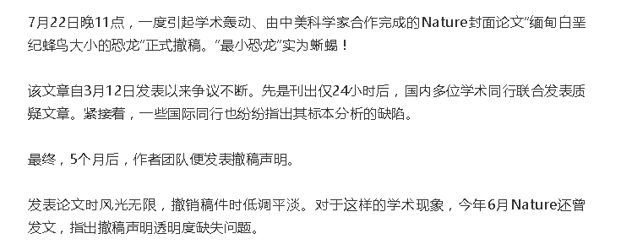
案例通报
邢立达（地大北京）nature撤稿事件

Slide 23
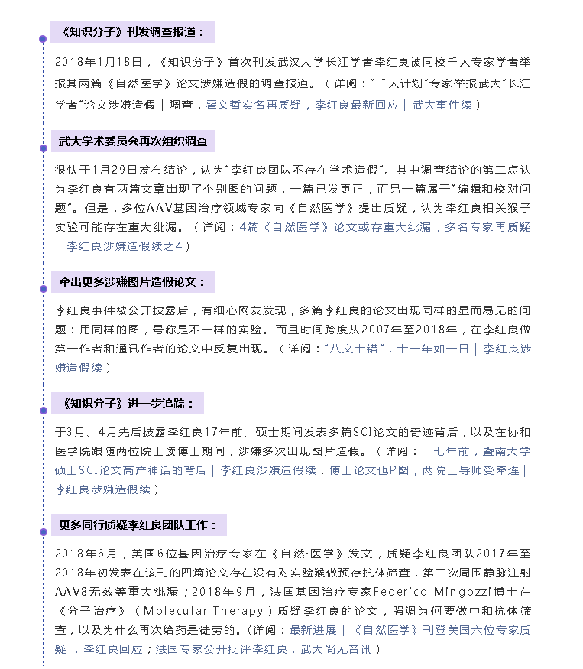
案例通报
李红良（武大）被举报长期论文造假事件

Slide 24
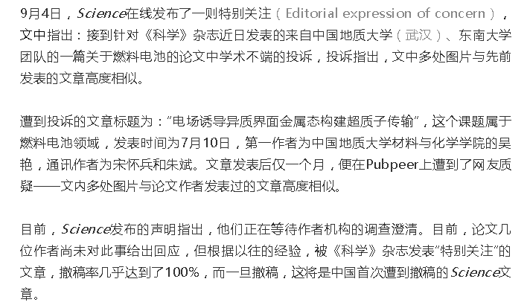
案例通报
吴艳（地大武汉）等被举报Science论文造假事件

Slide 25
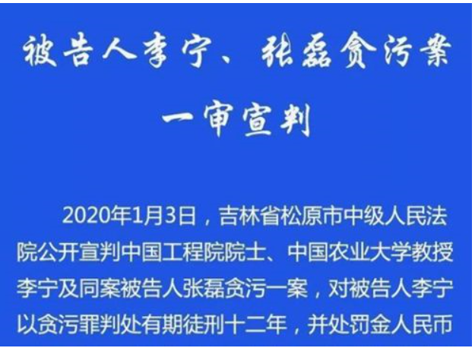
案例通报
李宁院士案宣判：获刑12年
经审理查明：自2008年7月至2012年2月，被告人李宁利用所担任的中国农业大学教授、中国农业大学农业生物技术国家重点实验室主任、中国农业大学生物学院李宁课题组负责人以及负责管理多项国家科技重大专项课题经费的职务便利，同被告人张磊采取侵吞、虚开发票、虚列劳务支出等手段，贪污课题科研经费共计人民币3756万余元，其中贪污课题组其他成员负责的课题经费人民币2092万余元。上述款项均被李宁、张磊转入李宁个人控制的账户并用于投资多家公司。
300万元

Slide 26
案例通报
关于对戴路抄袭剽窃他人基金项目申请书的处理决定
国科金监处〔2019〕1 号
天津大学戴路在其2018 年申报的基金项目“近现代建筑遗产记录信息化技术及其保护再利用研究”申请书中，抄袭剽窃了其2014 年评审过的东南大学方立新获资助基金项目“南京民国建筑修缮 BIM 模型实例库的构建及其数据挖掘与知识发现研究”申请书的内容。
经监督委员会五届三次全体委员会议审议，决定取消戴路国家自然科学基金项目申请资格4 年（2019 年4 月9日至2023 年4 月8 日），取消戴路国家自然科学基金项目评议、评审资格 7 年（2019 年 4 月 9 日至 2026 年 4 月 8 日），给予戴路通报批评。

Slide 27
案例通报
关于对董佑红、魏明琴论文抄袭剽窃的处理决定
国科金监处〔2019〕9 号
国家自然科学基金委员会监督委员会收到举报，反映湖北医药学院董佑红、魏明琴发表的 标注科学基金项目（批准号 30772851）资助的论文“魏明琴，董佑红.TP 方案联合复方斑蝥胶囊治疗晚期食管癌临床研究. 中医学报，2014,29(196): 1245-1247.”涉嫌抄袭他人发表的论文“彭梅. 复方斑蝥胶囊联合 TP 方案治疗晚期食管癌患者的效果观察. 中国医药导报，2013,10(9):79-80.”。经调查核实，董佑红、魏明琴发表的论文抄袭剽窃他人发表论文属实，且擅自标注其他单位人员科学基金项目批准号。
经监督委员会五届三次全体委员会议审议，决定取消董佑红、魏明琴 国家自然科学基金项目申请资格4年 （2019年4月9日至2023年4 月8 日），给予董佑红、魏明琴通报批评。

Slide 28
案例通报
关于中国医科大学肿瘤医院张睿购买论文问题处理决定
科技部科技监督与诚信建设司
中国医科大学肿瘤医院张睿为通讯作者、闫晓菲为第一作者的论文“Interleukin-37 mediates the antitumor activity in colon cancer through B-catenin suppression”，系委托第三方代写、代投。中国医科大学对相关责任人员作出处理，终止张睿承担的国家自然科学基金项目、责令退回项目资金，取消其申报国家自然科学基金项目资格5年，停止其研究生招生资格等；取消闫晓菲申报国家自然科学基金项目资格5年。

Slide 29
案例通报
关于山东大学王秀丽购买论文问题处理决定
科技部科技监督与诚信建设司
山东大学孔北华为通讯作者，山东大学在职博士研究生、烟台毓璜顶医院王秀丽为第一作者的论文“Reduced M6A MRNA methylation is correlated with the progression of human cervical cancer”，系王秀丽委托第三方代写代投，王秀丽未经孔北华同意将其列为通讯作者并伪造通讯作者邮箱，孔北华对论文撰写、投稿不知情。山东大学对相关责任人员作出处理，取消王秀丽博士学位申请资格，暂停孔北华研究生导师招生资格1年。依据查明的事实，取消王秀丽申报或承担国家科技计划（专项、基金等）的资格5年。

Slide 30
案例通报
关于对复旦大学违规发布2019年部分项目有关评审信息的处理决定
国科金监处〔2019〕32号
复旦大学在自然科学基金委 正式公布评审结果之前，违规在学校的官方网站公开发布部分项目有关评审信息，造成了严重的不良社会影响。上述问题的发生说明复旦大学作为依托单位疏于管理，主体责任落实不到位，在科研诚信和学风建设方面存在明显的短板。
经监督委员会五届四次全体委员会议审议，给予复旦大学通报批评；根据复旦大学与自然科学基金委签订的《国家自然科学基金项目申请单位公正性承诺书》，核减复旦大学间接费用 400 万元人民币。

Slide 31
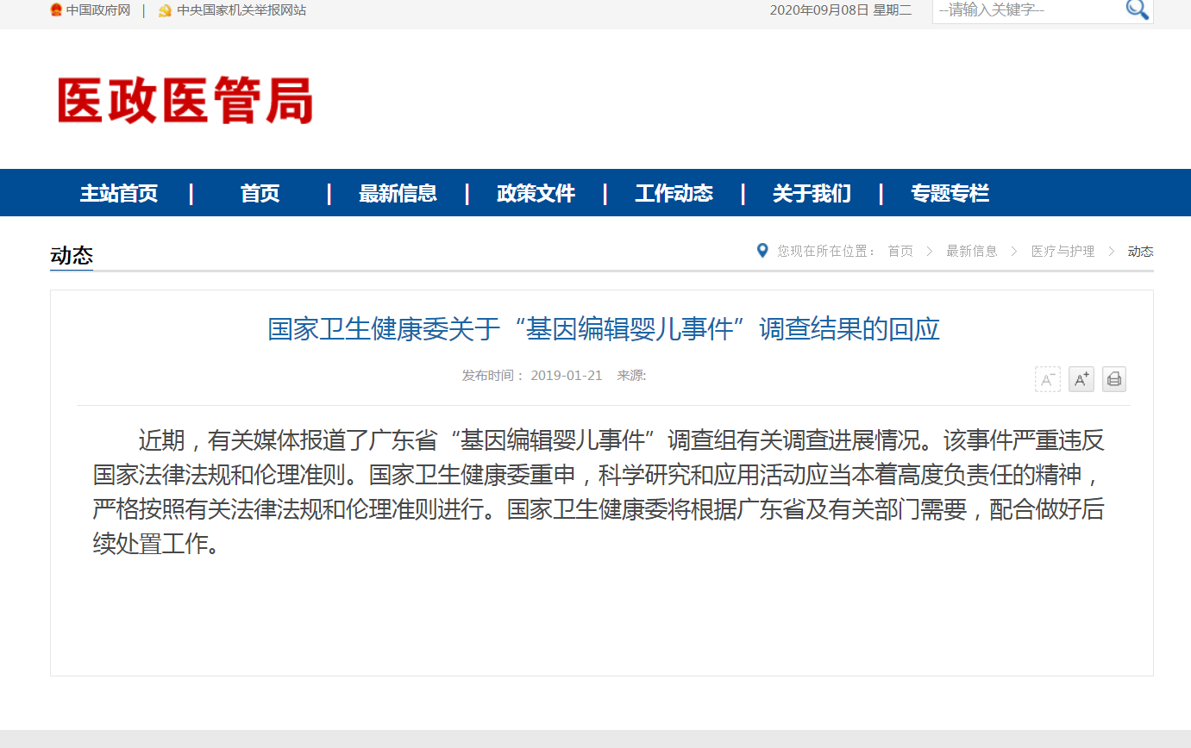
案例通报
关于对“基因编辑婴儿事件”的回应

Slide 32
感 谢 各 位 ！
科研诚信靠自律
涉及人体需警惕
学术不端零容忍
科技创新可持续
致谢：科研部宿芬、王帅及全体同事

Slide 33
条款补充学习
《科学基金条例》中的法律责任
第三十四条 申请人、参与者伪造或者变造申请材料的，由基金管理机构给予警告；其申请项目已决定资助的，撤销原资助决定，追回已拨付的基金资助经费；情节严重的，3至5年不得申请或者参与申请国家自然科学基金资助，不得晋升专业技术职务（职称）。

Slide 34
条款补充学习
《科学基金条例》中的法律责任
第三十五条 项目负责人、参与者违反本条例规定，有下列行为之一的，由基金管理机构给予警告，暂缓拨付基金资助经费，并责令限期改正；逾期不改正的，撤销原资助决定，追回已拨付的基金资助经费；情节严重的，5至7年不得申请或者参与申请国家自然科学基金资助：
（一）不按照项目计划书开展研究的；
（二）擅自变更研究内容或者研究计划的；
（三）不依照本条例规定提交项目年度进展报告、结题报告或者研究成果报告的；
（四）提交弄虚作假的报告、原始记录或者相关材料的；
（五）侵占、挪用基金资助经费的。
项目负责人、参与者有前款第（四）项、第（五）项所列行为，情节严重的，5至7年不得晋升专业技术职务（职称）。

Slide 35
条款补充学习
《科学基金条例》中的法律责任
第三十七条 评审专家有下列行为之一的，由基金管理机构给予警告，责令限期改正；情节严重的，通报批评，基金管理机构不得再聘请其为评审专家：
（一）不履行基金管理机构规定的评审职责的；
（二）未依照本条例规定申请回避的；
（三）披露未公开的与评审有关的信息的；
（四）对基金资助项目申请不公正评审的；
（五）利用工作便利谋取不正当利益的。

Slide 36
条款补充学习
《科学基金条例》中的法律责任
第三十九条 违反本条例规定，有下列行为之一，构成犯罪的，依法追究刑事责任：
（一）侵吞、挪用基金资助经费的；
（二）基金管理机构工作人员、评审专家履行本条例规定的职责，索取或者非法收受他人财物或者谋取其他不正当利益的；
（三）申请人或者项目负责人、参与者伪造、变造国家机关公文、证件或者伪造、变造印章的；
（四）申请人或者项目负责人、参与者、依托单位及其负责基金资助项目管理工作的人员为谋取不正当利益，给基金管理机构工作人员、评审专家以财物的；
（五）泄露国家秘密的。
申请人或者项目负责人、参与者因前款规定的行为受到刑事处罚的，终身不得申请或者参与申请国家自然科学基金资助。

